Slide 1
Память огненных лет: 80 лет Великой Победы
1941-1945

Slide 2
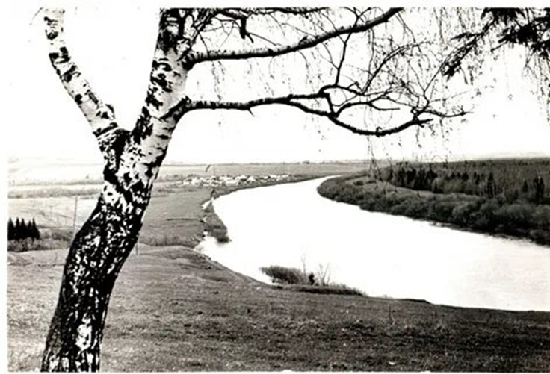
Большим испытанием для Глазовского района была Великая Отечественная война 1941-1945 гг. Из 9117 человек призванных из района и города , не вернулись 5900 человек, в том числе 3962 из села. В эти годы трудящиеся района внесли в фонд обороны 3 млн. 100 тыс рублей. На строительство танковой колонны в районе и городе было собрано 3 млн. 947 тыс. рублей

Slide 3
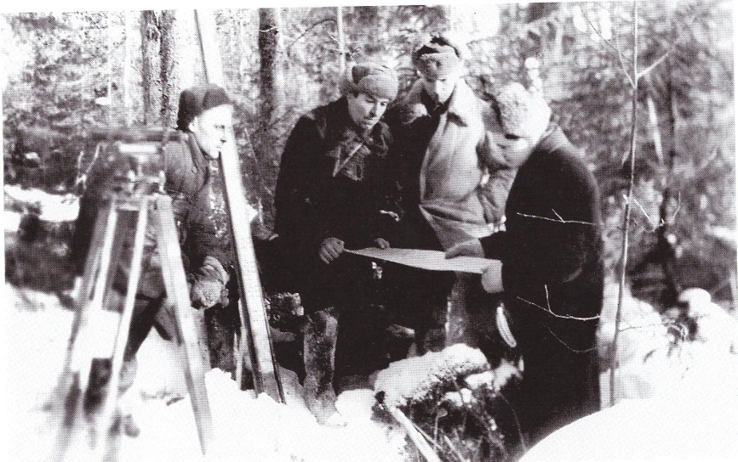
600 колхозников Глазовского района строили железную дорогу Ижевск-Балезино
Стояла суровая зима 1941 года.
Правительство Удмуртии обратилось к колхозникам с просьбой помочь в строительстве железной дороги Ижевск-Балезино. Железная дорога должна была прочно связать заводы северного Урала с районами Поволжья и Юга.
29 районов Удмуртии строили эту трассу. 15 тысяч людей начали работу одновременного на северном и южном направлениях, с концов и середины трассы.
Дорога сооружалась в условиях, приближенных к фронтовым. Основной рабочей силой были колхозники, мобилизованные на строительство.
Проектно-изыскательные работы. [Зима 1941/42г.]

Slide 4
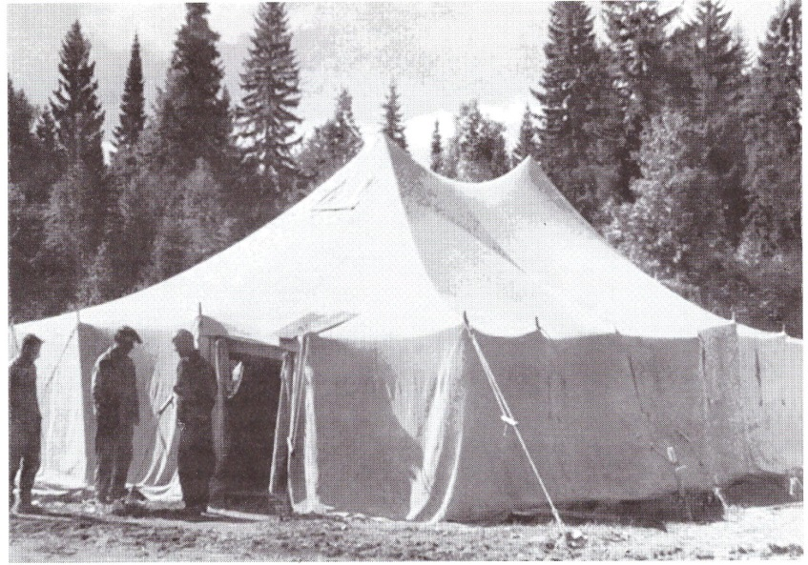
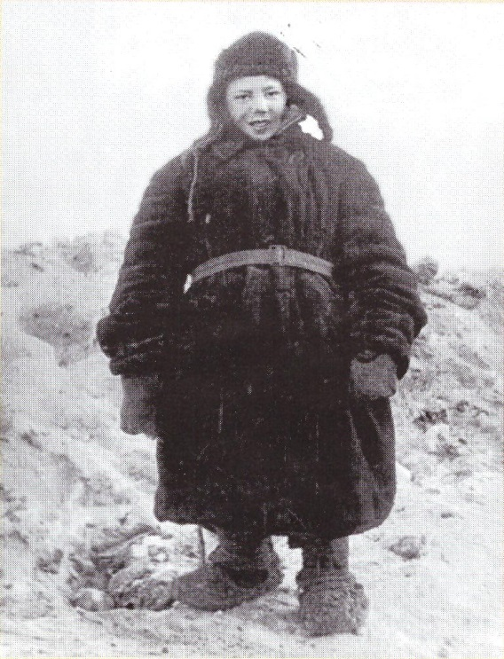
Каждому району, сельсовету, колхозу, бригаде, звену давались дневные нормы: сколько кубометров сделать земельных работ. Можно сказать, что прокладывали эту дорогу всей республикой.
Работали с раннего утра до позднего вечера.
Всем давали задание на день. Вбивали колья-указатели: какой ширины и глубины выкопать кюветы, на какую высоту поднять полотно, а местами срезать. При выполнении дневного плана-задания давали в день 400 граммов хлеба.
Палатка первых строителей
Здесь было не легче, чем на войне: люди погибали, замерзая в сильные холода, охраняя реку от весеннего половодья, во время взрывов застывшей земли, ослабевая от нехватки еды, от воспаления легких.
Нельзя забывать, что большинство рабочих были женщины и подростки.
Женщины почти что вручную делали самую трудную работу. Ездили рубить лес, укладывали рельсы.
Были случаи, когда, не выдержав тяжелого труда, голода и холода, подростки сбегали, но их находили, возвращали на строительство дороги.
Юный строитель

Slide 5
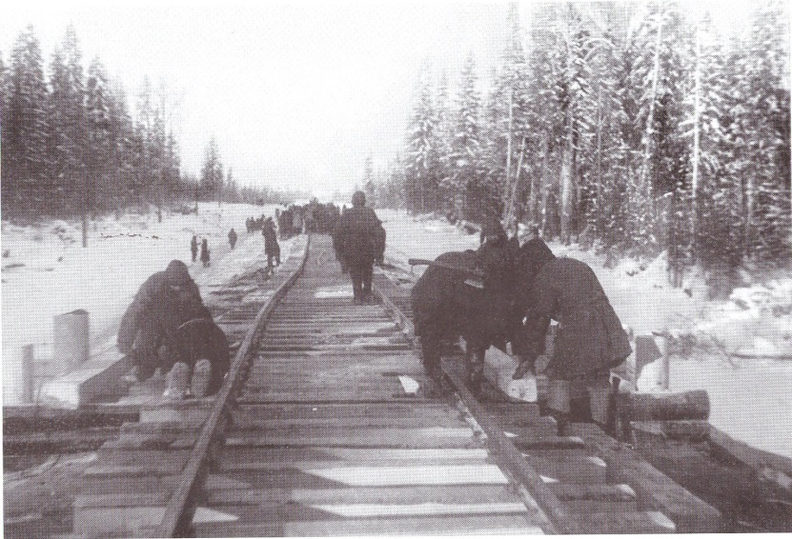
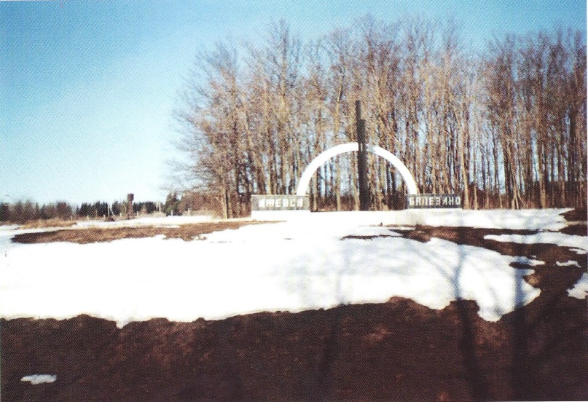
27 января 1943 года наступил долгожданный день: встретились укладчики пути, двигавшиеся навстречу друг другу.
В октябре 1943 года колхозники Удмуртии рапортовали И.В. Сталину об итогах своей работы на строительстве дороги Ижевск-Балезино. Фронтовое задание было выполнено. Дорога протяженностью в 146 километров построена всего лишь за один год и 2 месяца.
10 ноября 1943 года народным комиссаром путей сообщения Л. Кагановичем был подписан приказ «О награждении строителей железнодорожной линии «Балезино – Ижевск». 161 строитель был награжден орденами и медалями СССР.
Укладка последних звеньев пути перед смычкой южного и северного участков. 27 января 1943 г.
Памятник строителям железной дороги
Ижевск-Балезино в с. Кекоран. 2003 г.

Slide 6
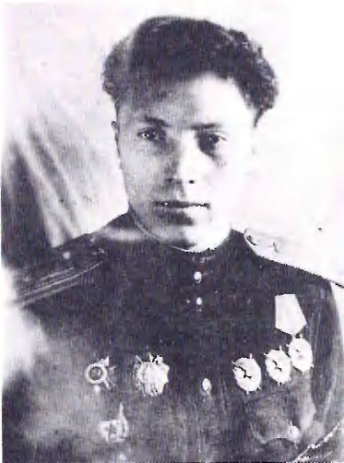
100 воинов из Удмуртии стали Героями Советского Союза, более тысячи награждены за ратные подвиги орденами и медалями. Среди них уроженцы Глазовского района:
Пряженников Александр Павлович – заместитель командира эскадрильи 90-го гвардейского штурмового авиационного полка (4-я гвардейская штурмовая авиационная дивизия, 5-й штурмовой авиационный корпус, 5-я воздушная армия, 2-й Украинский фронт), гвардии старший лейтенант.
Уроженец деревни Артёнки ныне Глазовского района.
Всего Александр Павлович совершил 180 боевых вылетов. Им было уничтожено и повреждено 123 автомашины, 27 танков, 6 артиллерийских и зенитных батарей, 40 повозок с грузом, 3 цистерны с горючим, взорвано 8 складов боеприпасов, в воздушном бою сбит один бомбардировщик «Ю-87».
Указом Президиума Верховного Совета СССР от 15 мая 1946 года гвардии старшему лейтенанту Пряженникову Александру Павловичу присвоено звание Героя Советского Союза (посмертно).

Slide 7
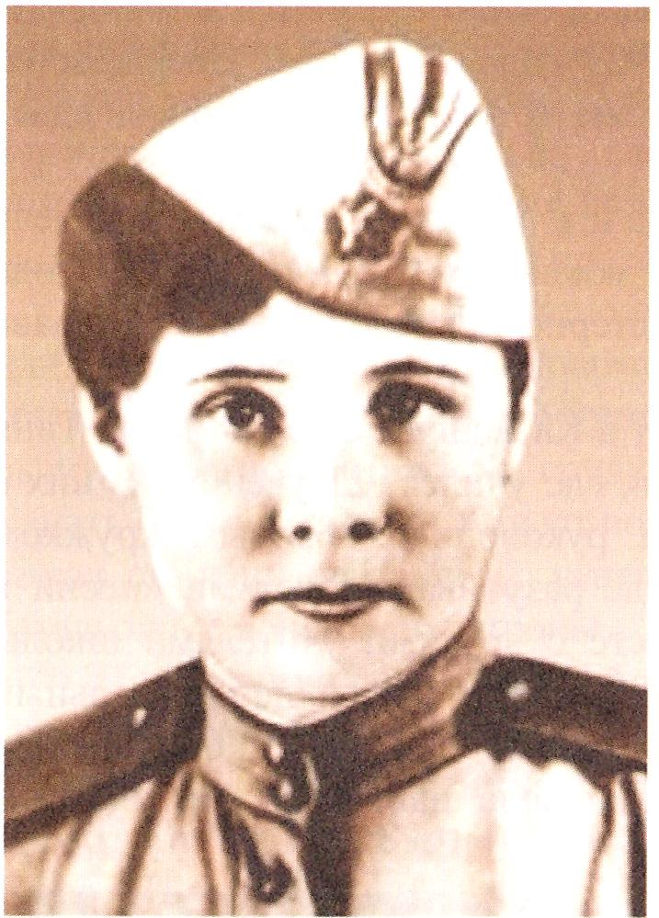
Барамзина Татьяна Николаевна – снайпер и телефонист стрелкового батальона 252-го стрелкового полка 70-й стрелковой дивизии 33-й армии 3-го Белорусского фронта, ефрейтор.
Татьяна Николаевна в числе первых подала заявление в военкомат об отправке на фронт. В 1943 году Татьяна поступила курсантом Центральный женской снайперской школы при ЦК комсомола в Москве.
На боевом счету Татьяны было 16 уничтоженных гитлеровцев. 3-й стрелковый батальон, в котором воевала глазовчанка, летом 1944 года в наступлении под так называемым «Минским котлом» удерживал узел дорог в районе деревни Пекалино в тылу окруженного врага.
Награждена орденом Ленина, в марте 1945 года присвоено звание Героя Советского Союза (посмертно).

Slide 8
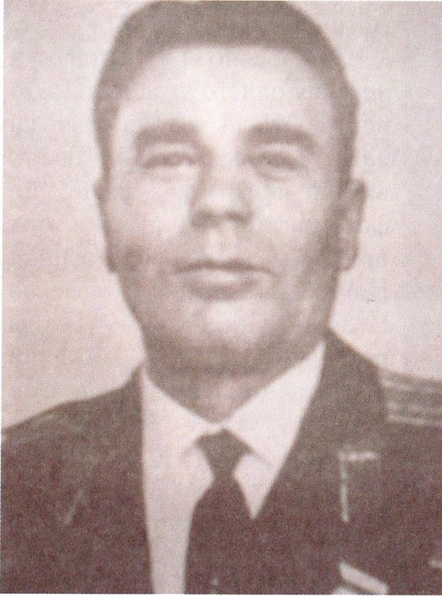
Логинов Аркадий Петрович – командир звена 91-го гвардейского штурмового авиационного полка 4-й гвардейской штурмовой авиационной дивизии 5-го штурмового авиационного корпуса 5-й воздушной армии 2-го Украинского фронта, гвардии старший лейтенант, русский, член ВКП(б) КПСС с 1944 года.
Воевал в составе 235-го и 91-го гвардейских штурмовых авиаполков на Калининском, 1-м и 2-м Украинском фронтах. Участвовал в боях на Белгородско-Харьковском направлении. Освобождал территорию Польши, Венгрии. Всего за время войны совершил 265 боевых вылетов.
Награжден орденом Ленина, тремя орденами Красного Знамени, Звездой героя Советского Союза и многими медалями.
За образцовое выполнение заданий в феврале 1945 года удостоен звания Героя Советского Союза.

Slide 9
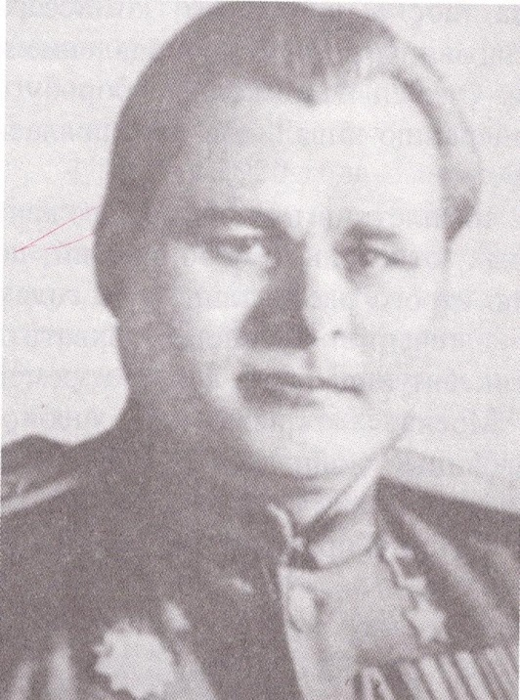
Опалев Иван Васильевич – командир 40-го гвардейского отдельного минометного дивизиона (7-й механизированной корпус, 2-й Украинский фронт), гвардии майор.
В июле 1942 г. лейтенант Опалев Иван Васильевич командовал батареей грозных «катюш» на западном фронте.
Зимой 1943 года – начальник штаба дивизиона – участвовал в прорыве обороны противника в районе г. Ржева. Он освобождал города: Кривой Рог, Кировоград. Участвовал в освобождении г. Будапешта, г. Брно, г. Праги. Войну закончил на Дальнем Востоке.
Награжден орденом Ленина, 2-мя орденами Красного Знамени, орденами Кутузова 3-й степени, Александра Невского и Отечественной войны I степени.
Указом Президиума Верховного Совета СССР от 24 марта 1945 года за образцовое выполнение боевых заданий командования на фронте борьбы с немецко-фашистскими захватчиками и проявленное при этом мужество и героизм присвоено звание Героя Советского союза.

Slide 10
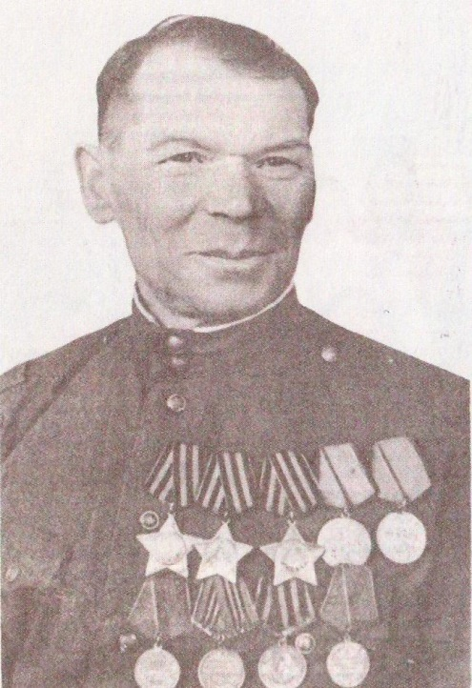
Ушаков Василий Дмитриевич – разведчик-наблюдатель управлением 2-го дивизиона 113-го минометного полка 2-ой минометной бригады (6-ая артиллерийская дивизия прорыва Резерва Верховного Главнокомандования, 61-ая армия, 2-ой Белорусский фронт).
К лету 1963 года воевал разведчиком-наблюдателем управления 2-го дивизиона 113-го минометного полка.
Участвовал в составе стрелкового отделения в бою в районе города Хеннингсдорф (Германия, ныне Крулево, Польша).
Он стал единственным на глазовской земле человеком, удостоенным высшей солдатской награды – орденом Славы всех трех степеней.
Награжден медалями, в том числе двумя «За отвагу» и медалью «За боевые заслуги».
Указом Президиума Верховного Совета СССР от 15 мая 1946 года за отвагу и героизм в боях с немецкими захватчиками в Великой Отечественной войне награжден орденом славы 1-й степени.

Slide 11
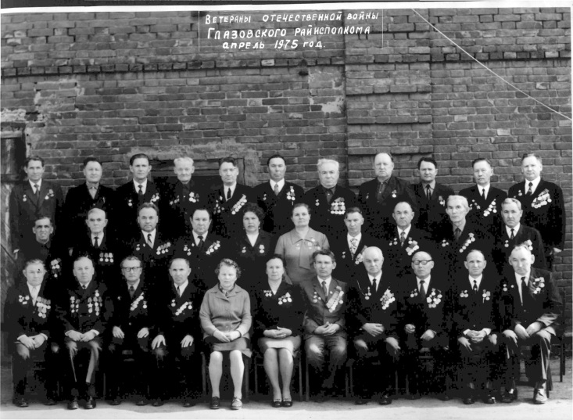
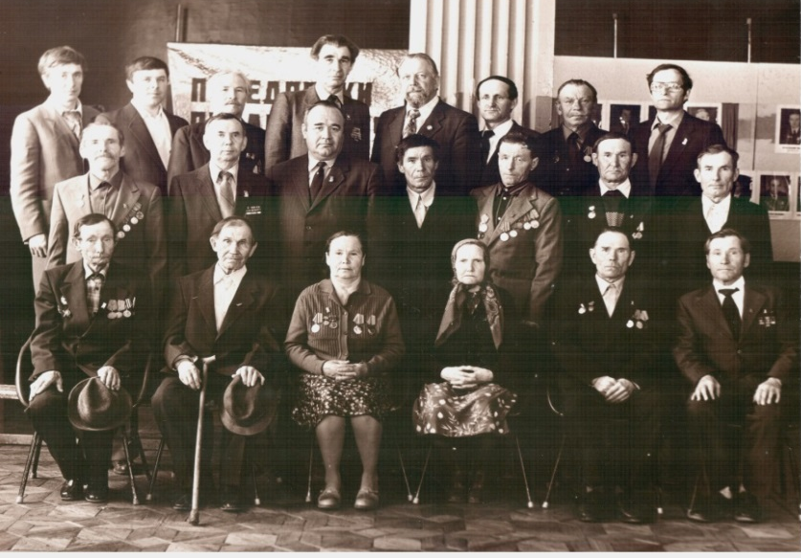
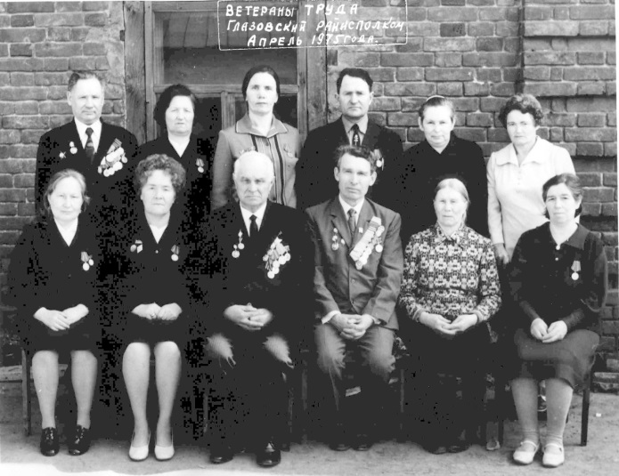
Ветераны Великой Отечественной войны 1941-1945 гг. исполкома Глазовского райсовета. Апрель 1975 г.
ф.66, оп.1ф, д.51
Торжественное собрание, посвященное 30-летию Победы
в Великой Отечественной войне в ДК «Россия».
Снимок ветеранов войны и труда
Глазовского района. Май 1975 г.
ф.84, оп.4, д.23
Ветераны труда исполкома Глазовского райсовета,
награжденные медалью «За доблестный труд
в Великой Отечественной войне 1941-1945 гг.»
В 1 ряду в центре: Ушаков К.В. – председатель
райисполкома; далее: Главатских П.Н. – зам.председателя
райисполкома. Апрель 1975 г.
ф.66, оп.1ф, д.52

Slide 12
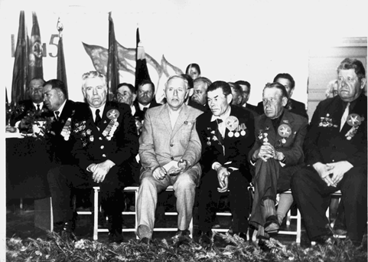
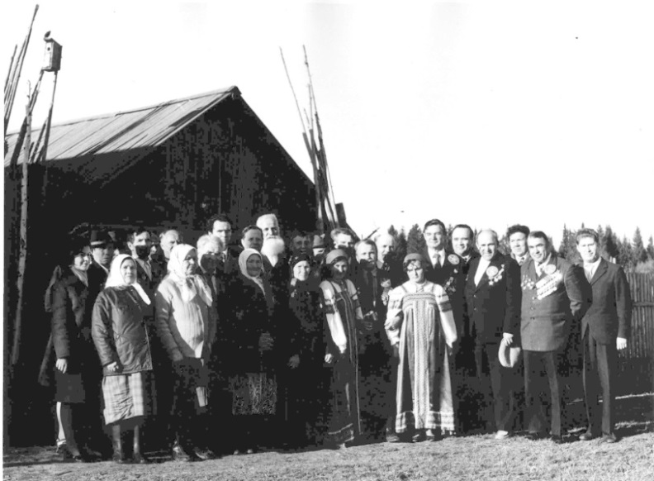
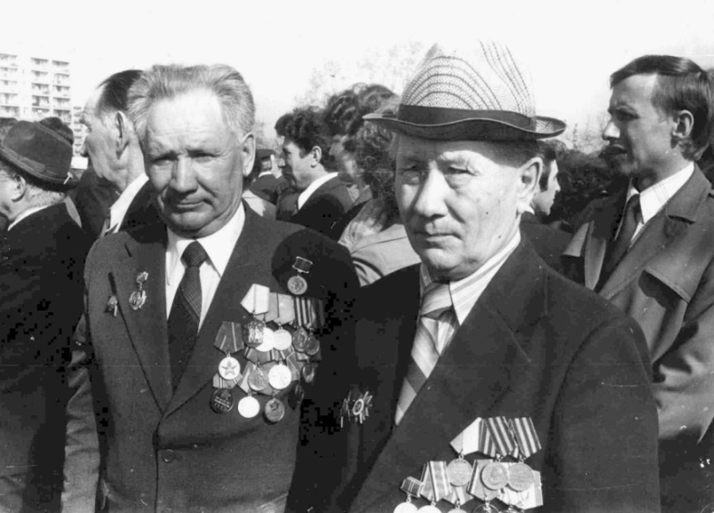
Слет ветеранов 208-ой Краснознаменной Кенигсбергской
дивизии, сформированной в 1943 году на территории
Сыгинского сельсовета. 03 мая 1975 г.
ф.66, оп.1ф, д.53
Встреча ветеранов 208-ой Краснознаменной Кенигсбергской
дивизии с колхозниками д. Ниж-Убыть – места
формирования дивизии. 04 мая 1975 г.
ф.66, оп.1ф, д.55
Ветераны Великой Отечественной войны 1941-1945 гг.
Бабинцев А.К. и Коблов В.П. на торжественном митинге в честь
Дня Победы на площади Свободы г. Глазова. 9 мая 1984 г.
ф.66, оп.1ф, д.92.

